Slide 1
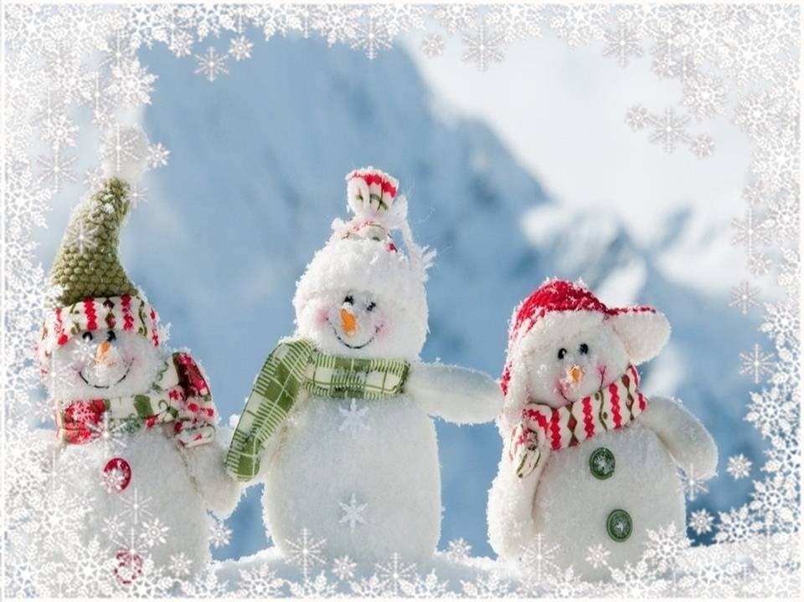
Муниципальное казенное дошкольное образовательное учреждение «Большемуртинский детский сад № 2»
Проектная деятельность в младшей группе
« Парад снеговиков»
Автор проекта: воспитатель
1-й квалификационной категории
МКДОУ «Большемуртинский детский сад № 2»
Чепикова С.А.
2019 год

Slide 2
Актуальность проекта
Пушистый, мягкий, беленький снежок, так и манит к себе и взрослых, и детей. Какое наслаждение, набрать в руку пригоршню снега и сформировать шарик. А потом еще один, да побольше. И еще, да совсем большой. Вот и получился снеговик! Пожалуй, снеговик является самым популярным зимним сказочным героем (конечно, после Деда Мороза и Снегурочки). Он встречает нас в начале зимы, помогает провести новогодние праздники и зимние каникулы, и прощается с зимой снеговик вместе с нами. В каждом дворе, на каждом участке, и даже в каждом доме стоит свой снеговик, неповторимый, но обязательно с морковкой, головным убором и улыбкой до ушей! Малыши в восторге от этого сказочного героя. Наверное, еще и потому, что его так легко воплотить в своем творчестве: нарисовать, слепить, вырезать и наклеить. Вот мы и решили подойти углубленно к вопросу изучения снеговиков. И привлечь родителей для оформления группы и выставки поделок на тему «Снеговик - лучший друг Деда Мороза».

Slide 3
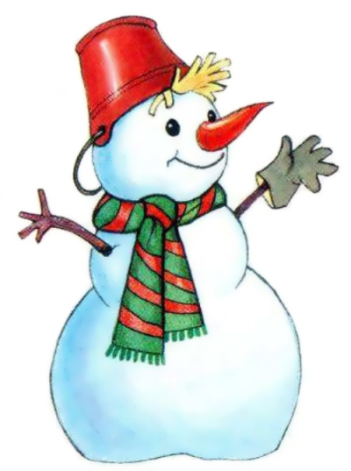
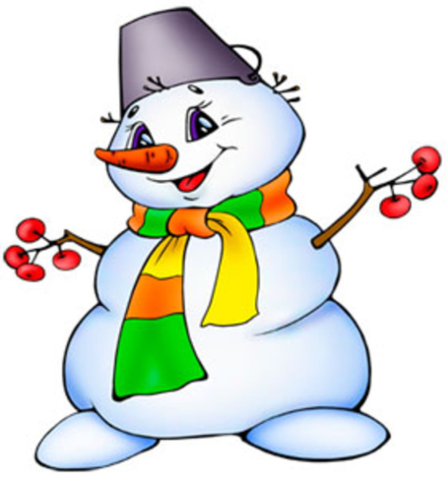
Цель проекта: Развивать познавательные и творческие способности детей в процессе ознакомления со снегом и экспериментальной деятельности с водой. Приобщение к культуре зимних забав, праздников.

Slide 4
Задачи проекта:
- Дать детям элементарные представления о природном объекте – вода, ее превращениях в лед, через проведение опытов, экспериментов и наблюдений.
- Познакомить детей с сезонным явлением – снегопадом.
- Вызвать интерес детей к изображению снеговика. Дать наглядное представление о «части и целом» (Снеговик-целое, снежки-части).
- Развивать творческие способности детей, учить раскатывать комок пластилина круговыми движениями, соединять комки вместе создавая снеговика.
- Упражнять детей в рисовании предметов круглой формы, учить передавать в рисунке строение предмета, состоящего из несколько частей; закреплять навыки закрашивания круглой формы слитными линиями сверху вниз или слева направо всем ворсом кисти.
- Способствовать развитию детской речи через чтение и заучивание стихотворений «Звездочка-малютка», «Снегопад».
- Развивать двигательную активность детей, через подвижные игры
- Расширить знания детей о празднике «Новый год».
- Обогащать детско-родительские отношения опытом совместной творческой деятельности.

Slide 5
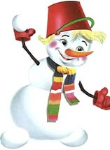
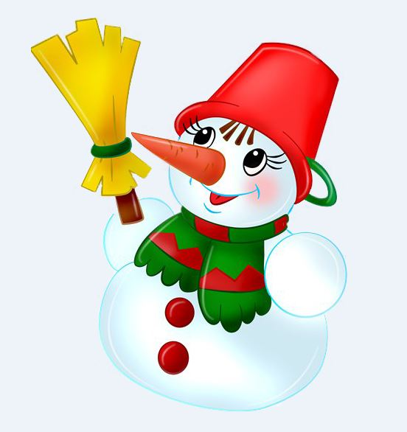
Тип проекта: познавательно-исследовательский.
Вид проекта: краткосрочный.
Сроки реализации: 2 недели.
Участники проекта: воспитанники ДОУ,
родители, воспитатели.

Slide 6
Ожидаемые результаты:
1. Развитие творческих способностей дошкольников в ходе совместной практической деятельности детей с педагогом и родителями. 2. Развитие памяти детей, посредством запоминания стихотворений о снеговике. 3. Повышение интереса к экспериментальной деятельности.
4.Формирование интереса у родителей к жизни ДОУ.
Продукты проекта: 1. Выставка поделок «Снеговик – лучший друг Деда Мороза» 2. Выставка книг на зимнюю тему, про снеговиков. 3 .Оформление группы к новогодним праздникам.
4. Новогодний праздник « Как Снеговик носик искал»

Slide 7
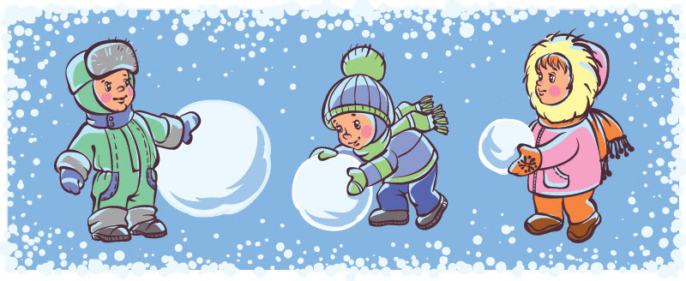
Взаимодействие с родителями: 1. Совместное творчество – участие в выставке поделок на тему " Снеговик – лучший друг Деда Мороза "; 3. Лепка снеговиков на улице. 4. Помощь в оформлении группы к новогодним праздникам. 5. Консультации для родителей: «Первая помощь при обморожениях», «Зимние забавы», «Осторожно, гололед!»

Slide 8
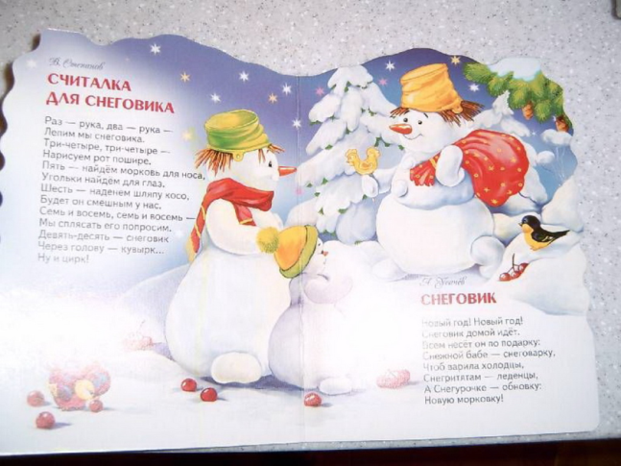
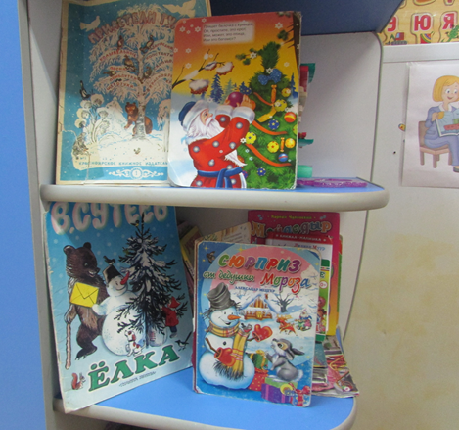
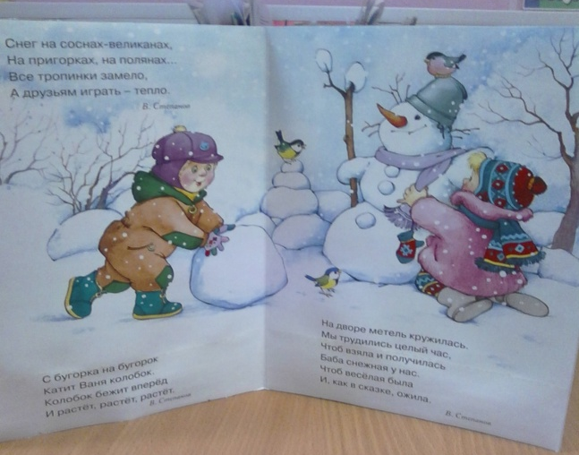
Этапы реализации проекта.
Подготовительный этап.
Беседы с детьми о снеге
Подготовка атрибутов для игр, занятий.
Подбор стихотворений, художественной литературы, загадок о снеге, воде.

Slide 9
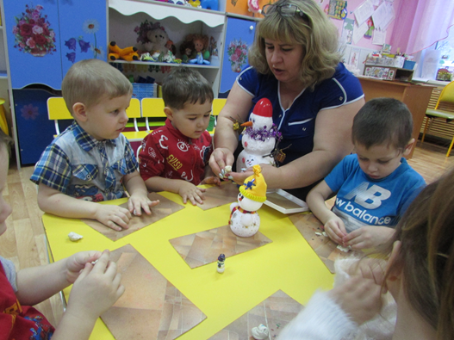
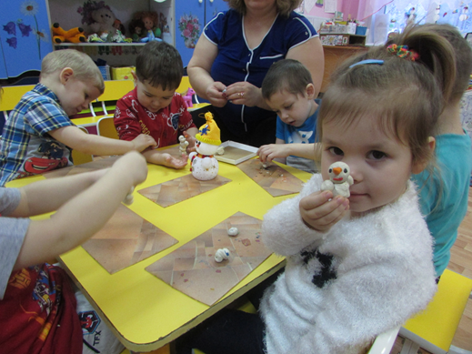
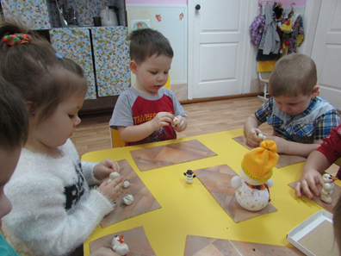
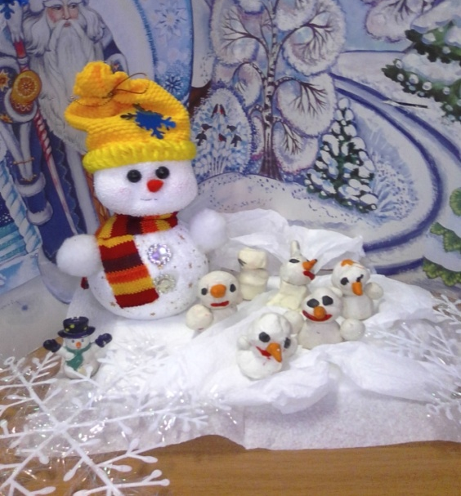
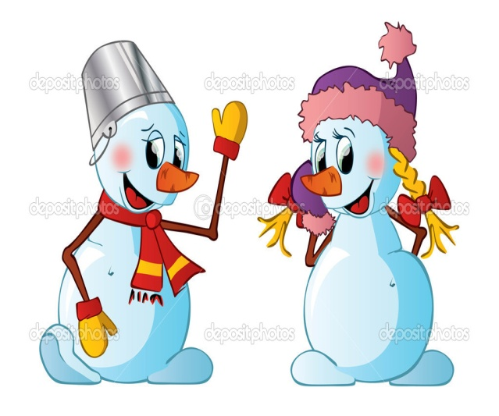
Основной этап Три шара, ведро, морковка И для глаз - два уголька; Палки-руки вставим ловко: Лепим мы снеговика

Slide 10
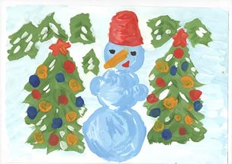
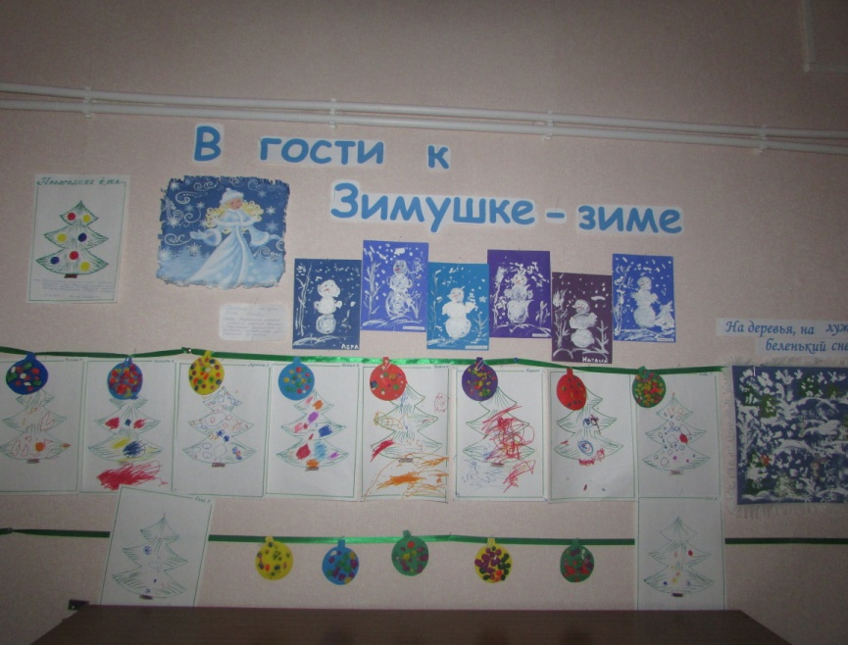
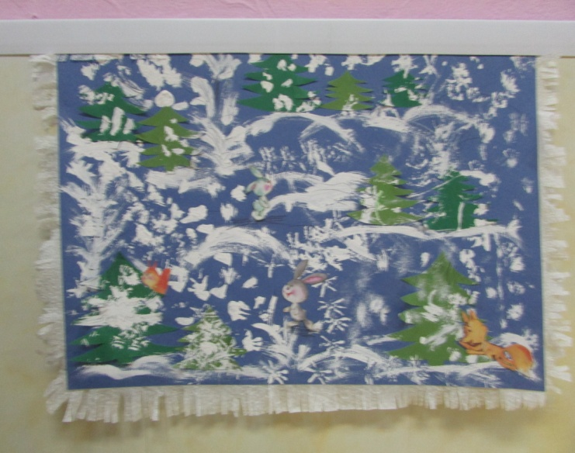
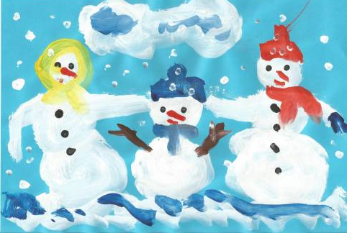
А у нашего двора Снеговик стоял с утра
Рисовал снеговика Ма-аленького роста, Ведь большого мне пока Не под силу просто.
На деревья на лужок выпал беленький снежок!

Slide 11
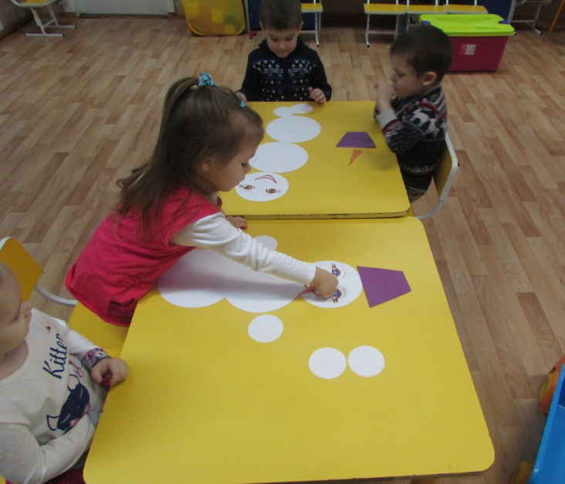
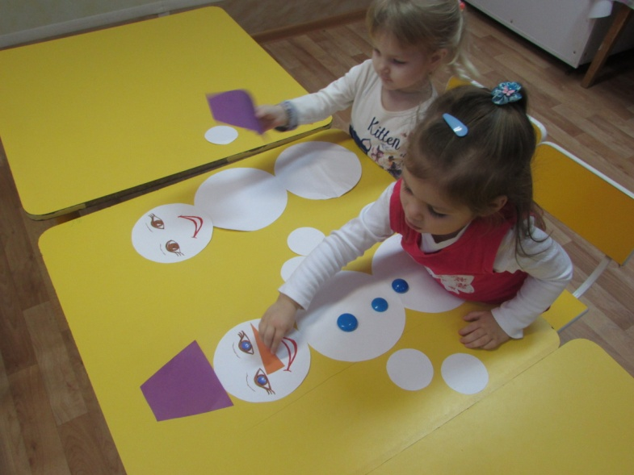
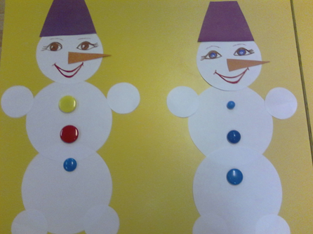
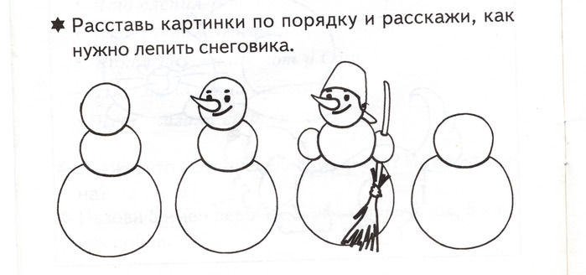
Дидактическая игра «Сложи снеговика»

Slide 12
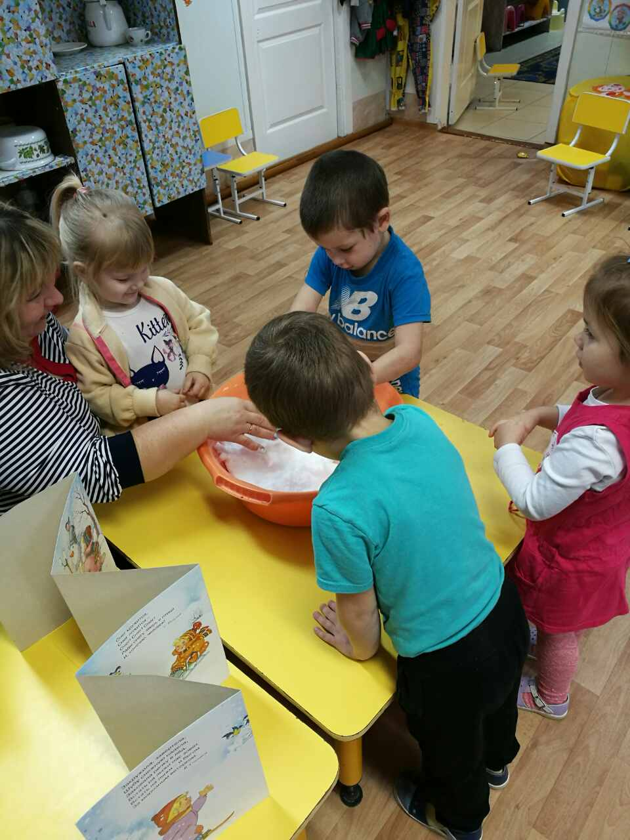
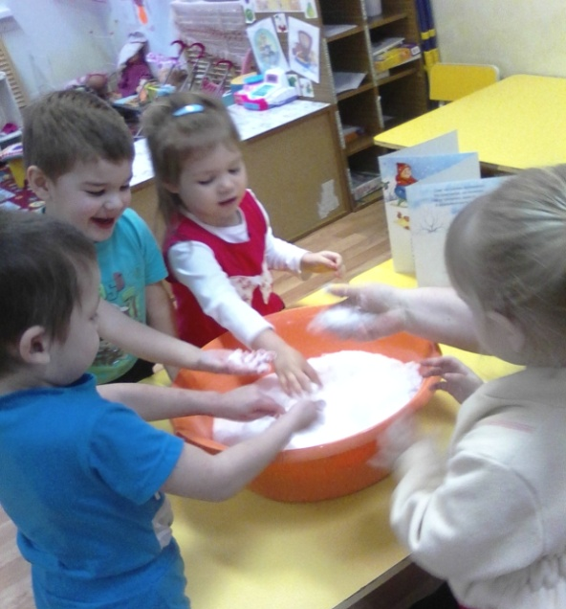
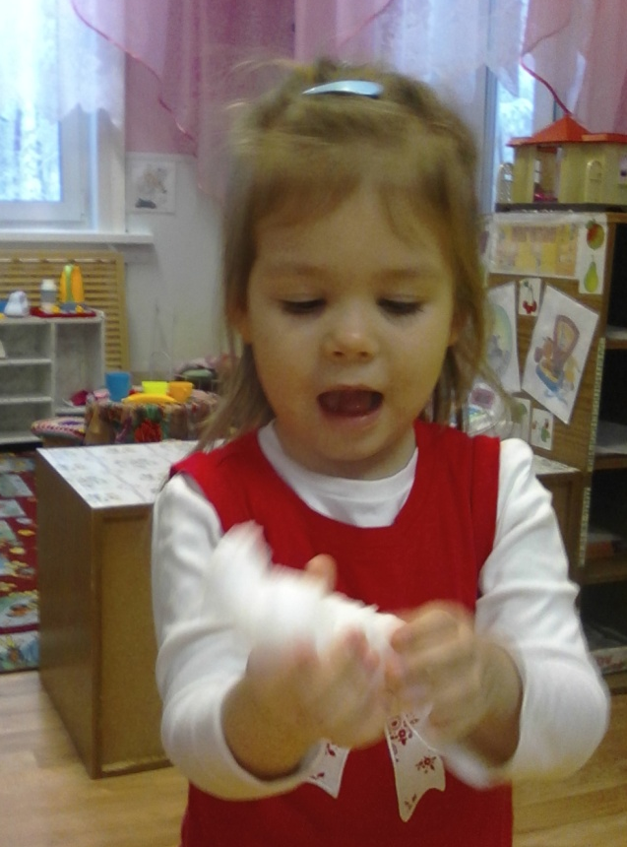
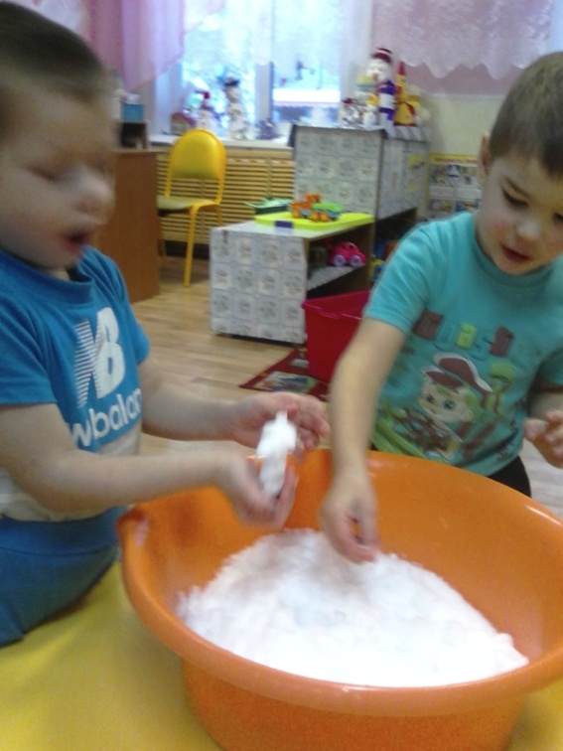
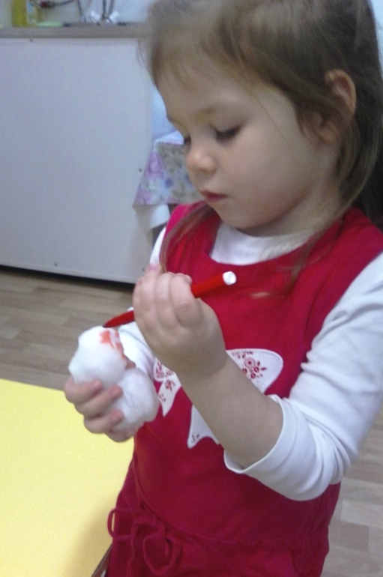
Экспериментальная деятельность Снег и его свойства
В тазике полно снежка.
Я слеплю снеговика.
Руки, ноги, голова,
Нос-морковка, глаза два.
Нарисую краской рот.
Пусть порадует народ!

Slide 13
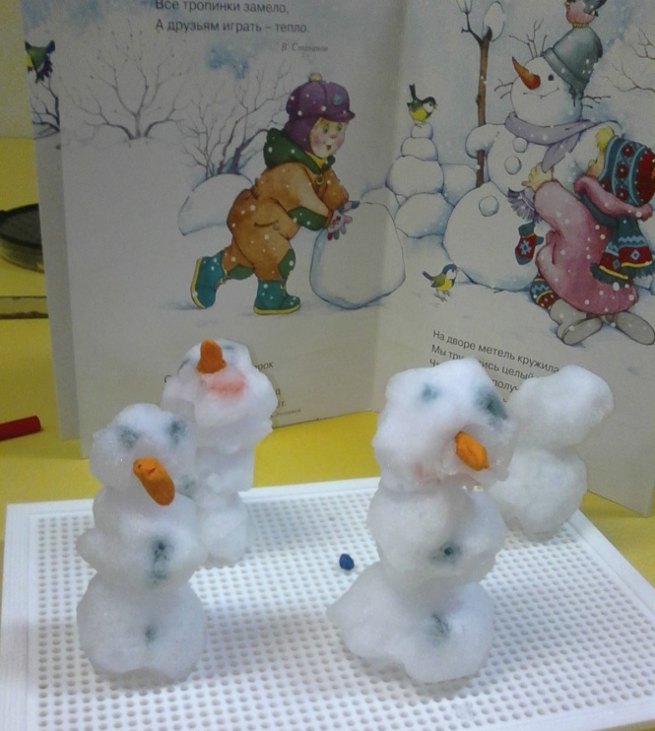
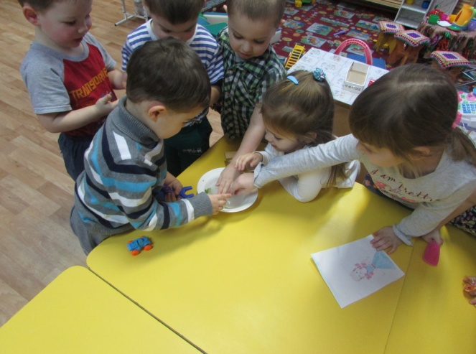
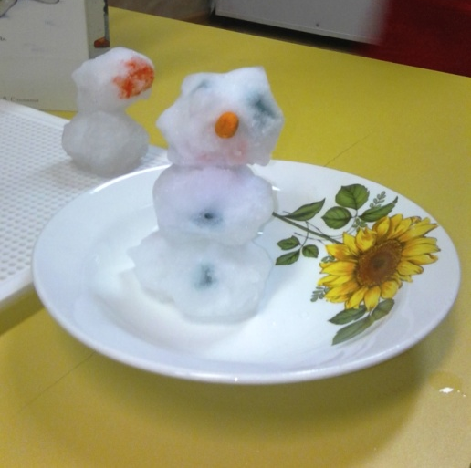
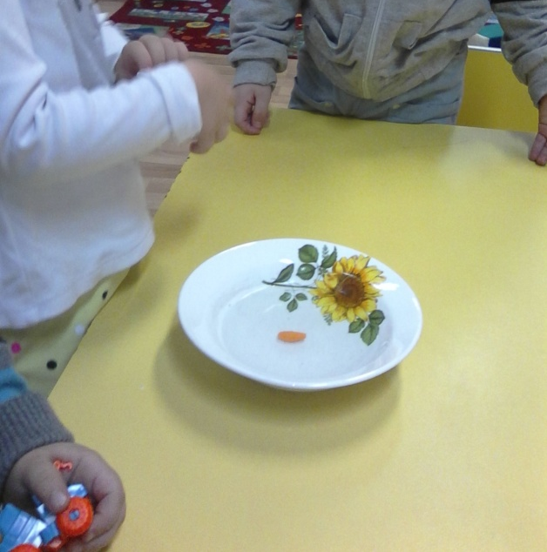
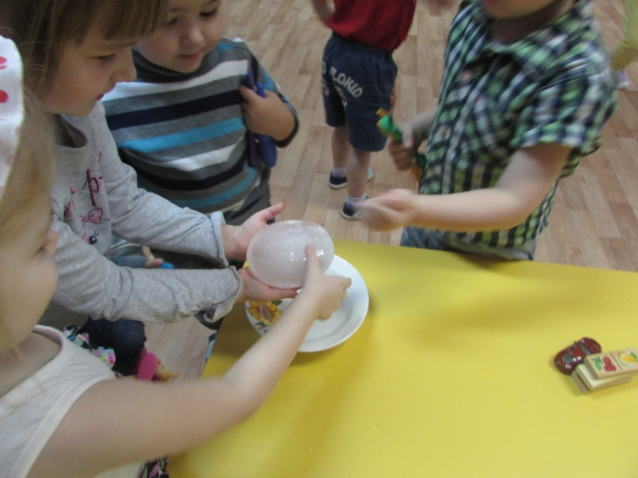
Снеговик, Снеговик,
Из чего же ты возник?
Неужели весь из снега,
Бел, как снег,
Твой светлый лик!
Отвечает Снеговик:
Снега много - это шик!
А без снега и мороза,
Я, ребята, просто - пшик!

Slide 14
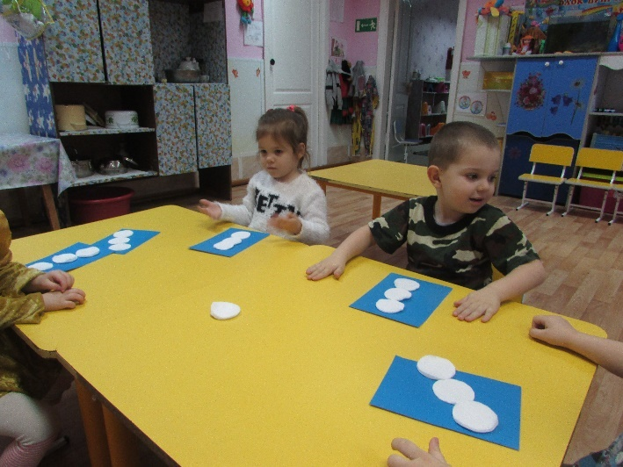
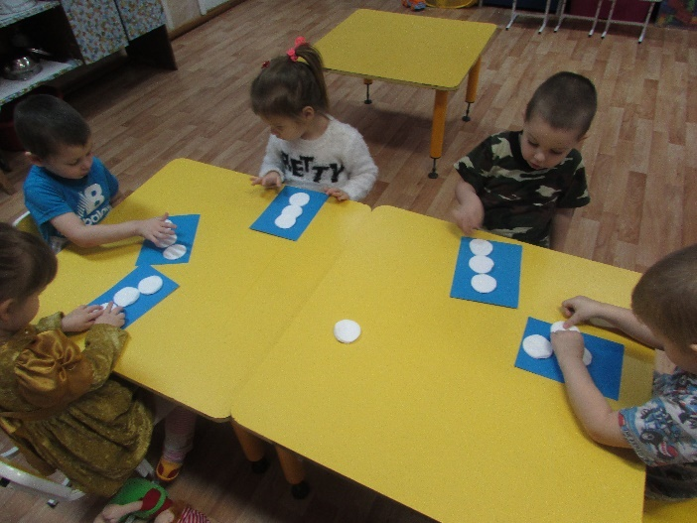
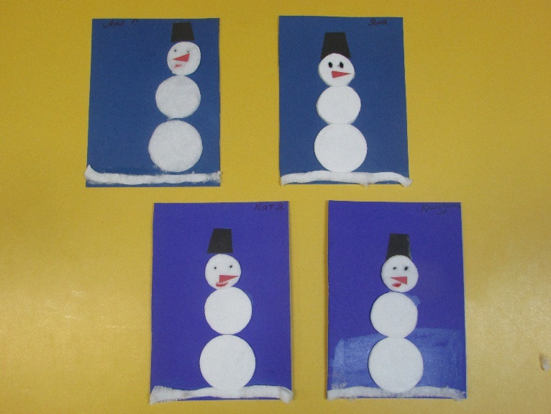
Аппликация «Друзья для Снеговика»

Slide 15
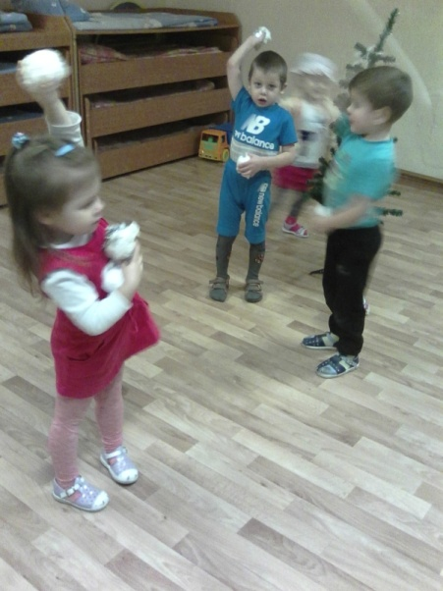
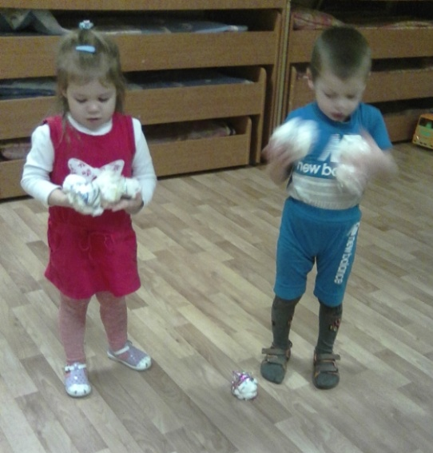
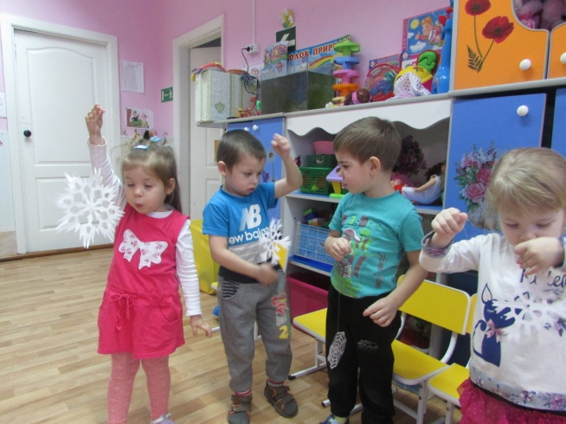
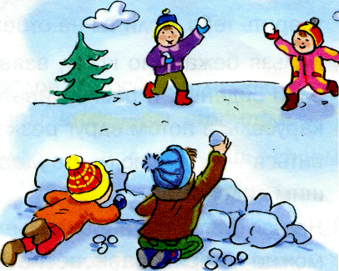
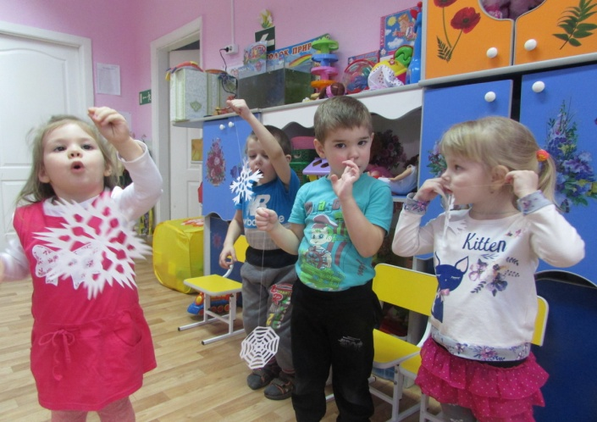
Мы лепили рисовали и играть не забывали
Раз — слепила я комок, Кругленький и крепкий. Два — метнула я снежок И попала в Вовку! Я бегу, как от огня: Вовка целится в меня! В эти зимние деньки Весело играть в снежки!
Дыхательная гимнастика

Slide 16
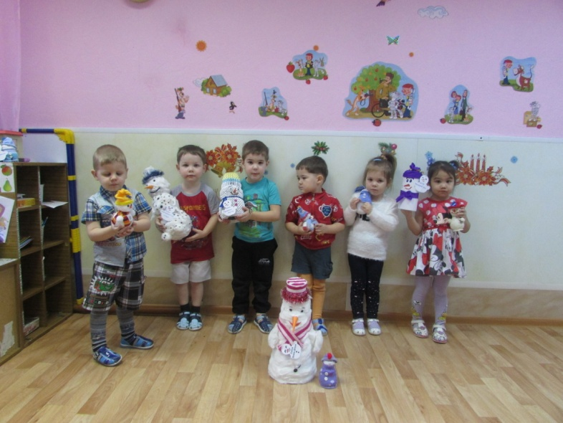
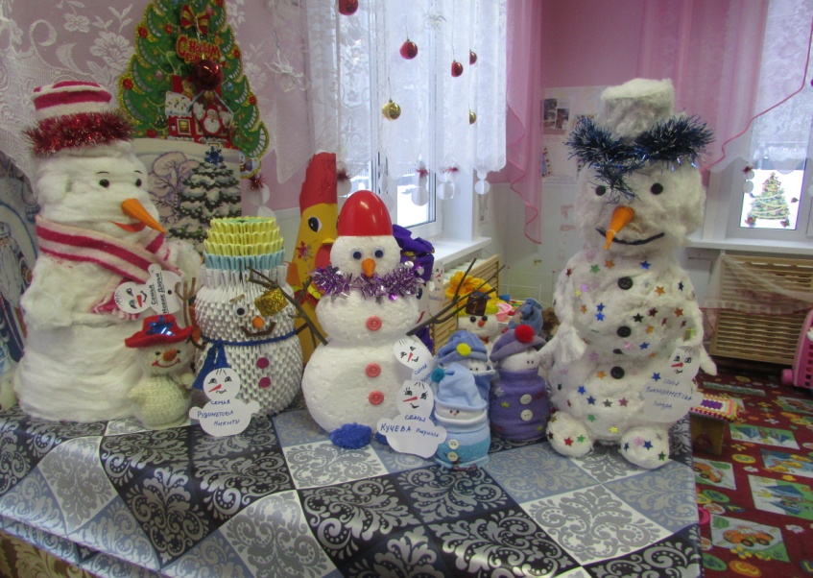
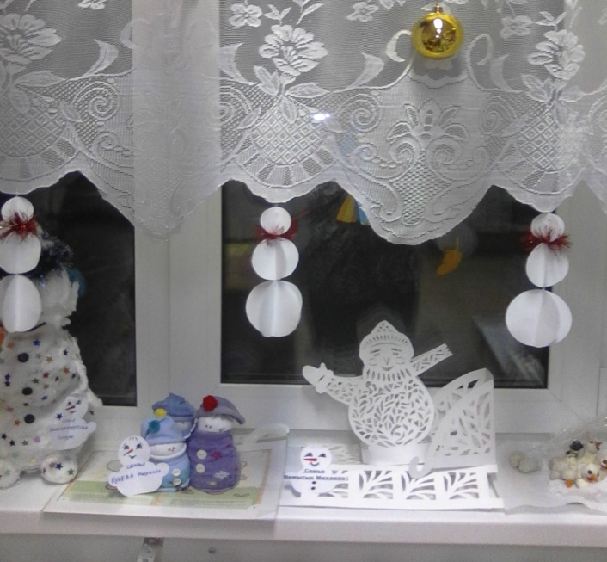
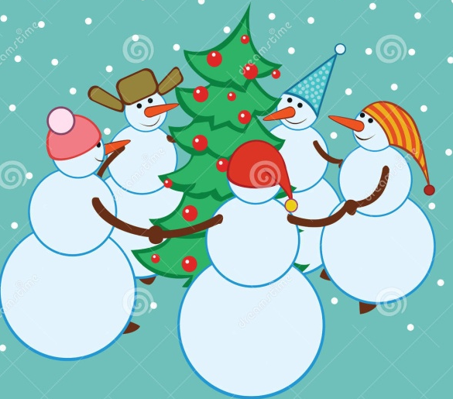
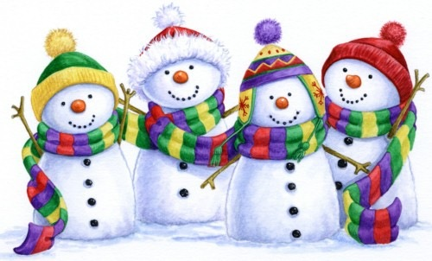
Дружно всем и весело что-то мастерить, В семье такой активной интересно жить! Снеговики на выставке радуют всех нас, И вы на них смотрите , ведь это все для вас!

Slide 17
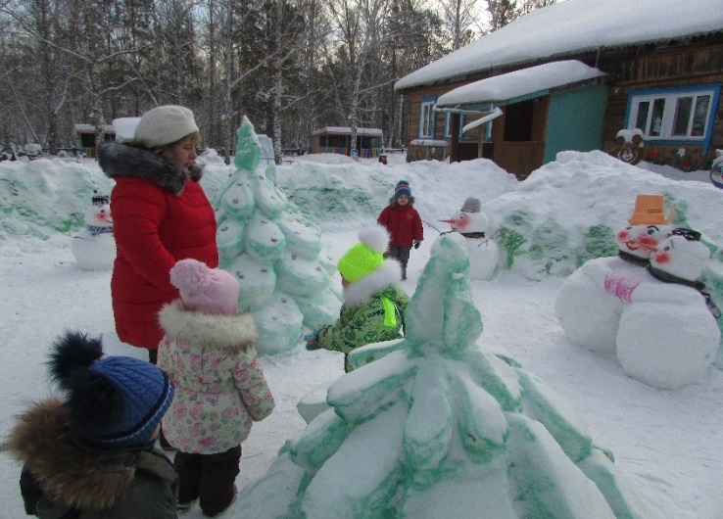
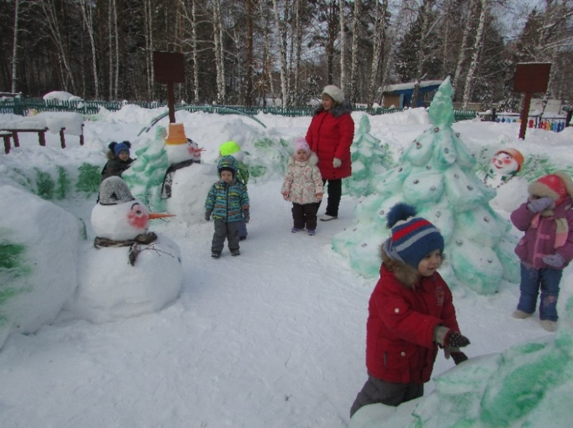
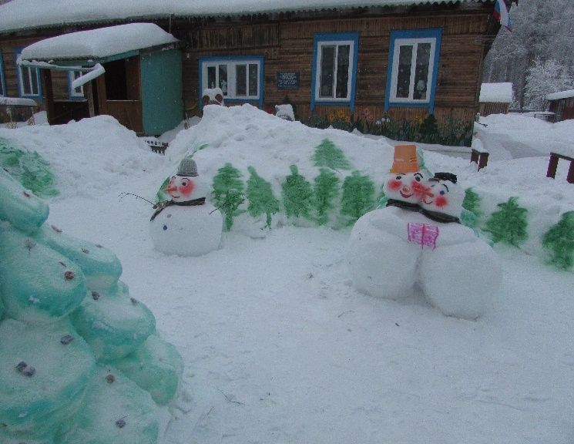
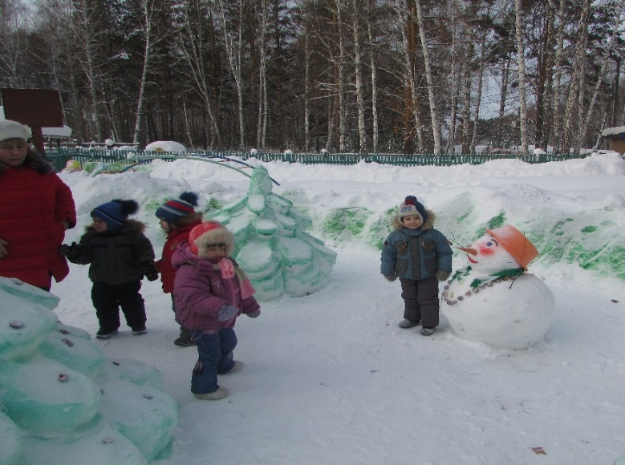
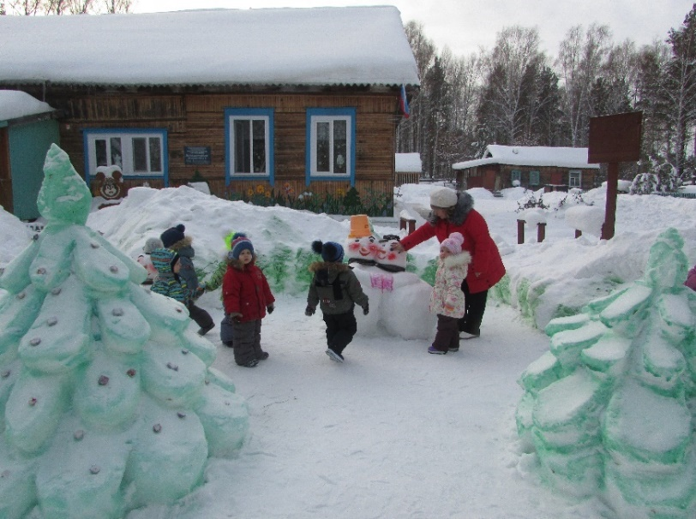
Хоровод Снеговиков

Slide 18
Вот и праздник Новый год, Снеговик давно всех ждет! В хоровод вы становитесь, пойте песни, веселитесь!

Slide 19
С Новым Годом!!!

